Slide 1
EBM
Zwischenstand 13.8

Slide 2
To Do
Sortieren Sie die Ihnen vorliegenden Datensätze und erzeugen Sie einen Plot der die Dauer aller Datensätze aufzeigt - quasi ein Gantt-Diagramm.
Plotten Sie sich alle Umweltdaten auf die gleiche Art und Weise. Welche Umweltdate-Datensätze überlappen mit den Turbinen-Datensätzen?
Fertigen Sie eine Liste aller Parameter die Ihnen zur Verfügung stehen und gleiche Sie diese mit den 11 zu Beginn des Projekts besprochenen Parametern ab und verwerfen Sie Parameter die Sie nicht benötigen.
Selektieren Sie Turbinendaten anhand von möglichst konstanten Umweltbedingungen. Achten Sie darauf, dass die Datensätze mindesten 1 h umfassen sollten.
Berechnen Sie für die anhand der Umweltdaten selektierten Turbinendaten die Korrelation der Parameter untereinander sowie die Korrelation mit den Umweltdaten. Bedenken Sie: Ihre Daten sind alle mit unterschiedlichen Frequenzen aufgezeichnet worden, dies müssen Sie beachten (-> pandas.DataFrame.resample())

Slide 3
Bericht
https://docs.google.com/document/d/11k69E3xgZ7jZd-JyNitOygZMCqrk6rPWrnLGmBed2cA/edit?usp=sharing

Slide 4
Übersicht

Slide 5
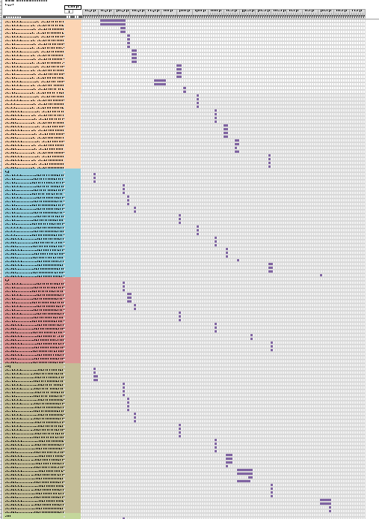
GANTT Diagramm(Turbinen & Wetter)

Slide 6
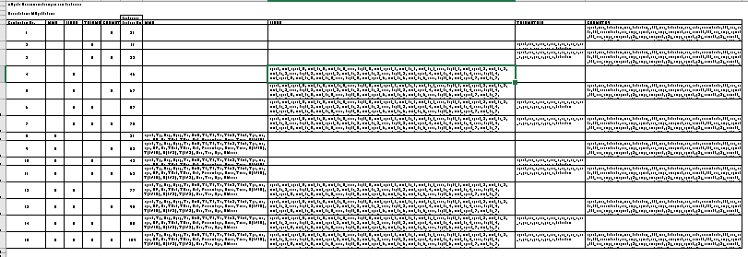
Feature Übersicht

Slide 7
11 Features
epoch,acc_x,acc_y,acc_z,vel_x,vel_y,vel_z,pos_x,pos_y,pos_z,deflection

Slide 8
Bericht
https://docs.google.com/document/d/11k69E3xgZ7jZd-JyNitOygZMCqrk6rPWrnLGmBed2cA/edit?usp=sharing

Slide 9
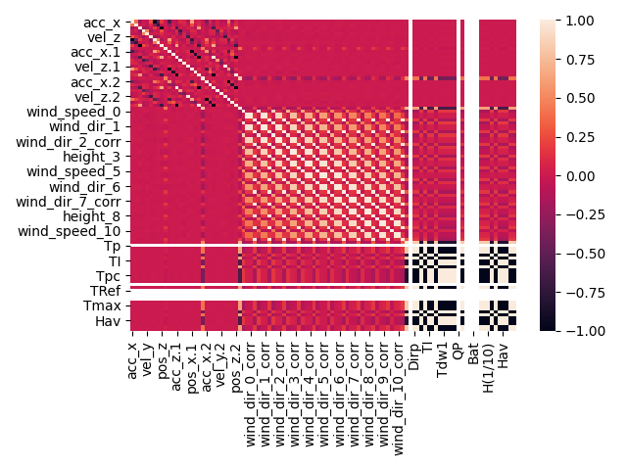

Slide 10
To Do
Sortieren Sie die Ihnen vorliegenden Datensätze und erzeugen Sie einen Plot der die Dauer aller Datensätze aufzeigt - quasi ein Gantt-Diagramm.
Plotten Sie sich alle Umweltdaten auf die gleiche Art und Weise. Welche Umweltdate-Datensätze überlappen mit den Turbinen-Datensätzen?
Fertigen Sie eine Liste aller Parameter die Ihnen zur Verfügung stehen und gleiche Sie diese mit den 11 zu Beginn des Projekts besprochenen Parametern ab und verwerfen Sie Parameter die Sie nicht benötigen.
Selektieren Sie Turbinendaten anhand von möglichst konstanten Umweltbedingungen. Achten Sie darauf, dass die Datensätze mindesten 1 h umfassen sollten.
Berechnen Sie für die anhand der Umweltdaten selektierten Turbinendaten die Korrelation der Parameter untereinander sowie die Korrelation mit den Umweltdaten. Bedenken Sie: Ihre Daten sind alle mit unterschiedlichen Frequenzen aufgezeichnet worden, dies müssen Sie beachten (-> pandas.DataFrame.resample())

Slide 11
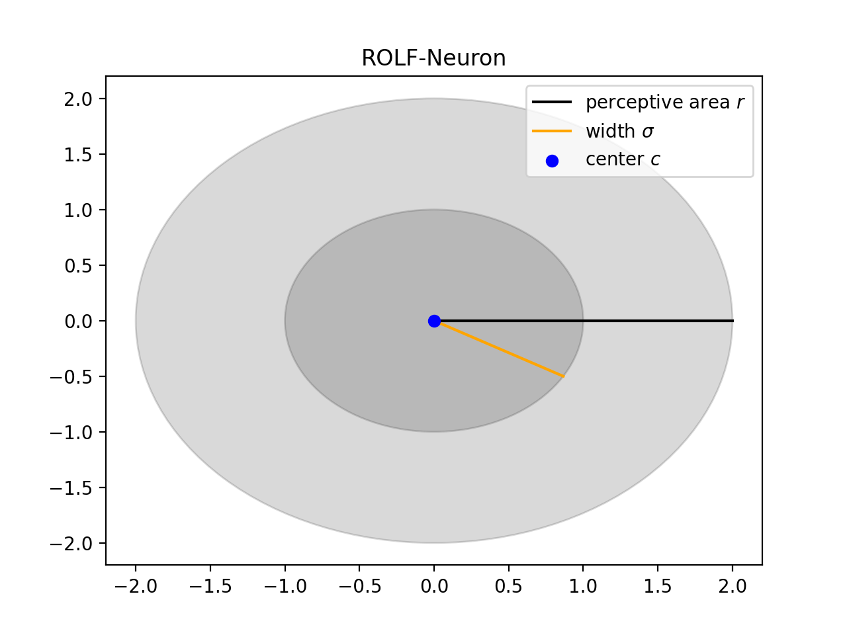
Maschine Learning
Clustering via
SOM
ROLF

Slide 12

https://www.dkriesel.com/_media/science/neuronalenetze-de-zeta2-2col-dkrieselcom.pdf

